Slide 1

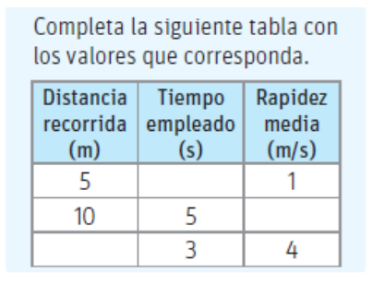
Actividad

Slide 2
2. Un ciclista recorre 40 km en 2 horas y luego 60 km en 3 horas. ¿Cuál es su rapidez media total?
3. Un automóvil viaja a una rapidez media de 60 km/h durante 2 horas. ¿Cuál es la distancia total recorrida?
4. Un avión viaja 1200 km a una rapidez media de 600 km/h. ¿Cuánto tiempo tarda en recorrer esta distancia?

Slide 3
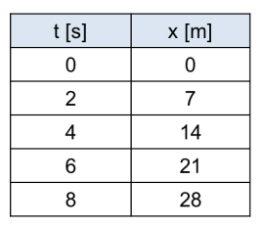
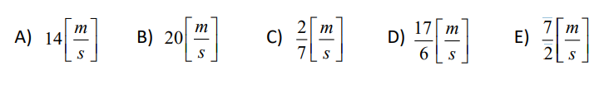
5. Un tren se mueve en línea recta. La posición del tren en diversos instantes está dada por la tabla de valores adjunta. Basándose en la información de la tabla, y que la rapidez media se puede calcular como el cociente entre la distancia recorrida por el móvil y el tiempo que demora en recorrerla, ¿cuál es la rapidez media del tren entre t = 2 [s] y t = 6 [s]?

Slide 4
ACTIVIDAD
1. Un automóvil recorre una distancia de 200 kilómetros en un tiempo de 2 horas. Calcula:
La rapidez media del automóvil.
La velocidad media del automóvil, si su desplazamiento fue de 150 kilómetros hacia el este.
2. Un corredor recorre una pista circular de 400 metros en 60 segundos. Calcula:
La rapidez media del corredor.
La velocidad media del corredor en términos de su desplazamiento y el tiempo total si su desplazamiento neto fue de 200 metros hacia el norte.
3. Un tren viaja de una estación a otra, distantes 300 kilómetros, en un tiempo total de 2 horas y 30 minutos. Calcula:
La rapidez media del tren.
La velocidad media del tren si su desplazamiento neto fue de 250 kilómetros hacia el oeste.

